Slide 1
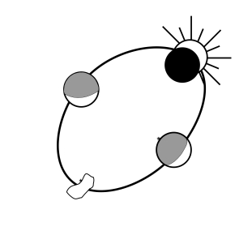
Zakrycia asteroidalne i brzegowe w 2017 r. 22 maj – 31 grudzień 2017
Seminarium SOPiZ, 20 maja 2017r, Łodź
Wojciech Burzyński

Slide 2
Zakrycia jasnych gwiazd przez Księżyc
20 maja – 31 grudnia 2017
stacja bazowa – PiOA Łódź (51°46'41.1"N 19°27'30.4"E)
jasność gwiazdy > 4,0 mag
LP | D | M | HH | MM | ZJ | GWIAZDA | NAZWA GWIAZDY | MAG | FK | HS | HK
1 | 3 | Jun | 19 | 18 | Z | ZC 1821 | Porrima = gamma Vir | 2.8 | 73+ | -4 | 36
2 | 3 | Jun | 19 | 19 | Z | XZ 54027 |  | 3.5 | 73+ | -4 | 36
3 | 4 | Jul | 20 | 5 | O | ZC 2223 |  | 3.9 | 84+ | -8 | 23
4 | 15 | Aug | 23 | 31 | M | ZC 635 | gamma Tau (Hiady) | 3.7 | -39 |  | 13
5 | 5 | Nov | 19 | 49 | O | ZC 635 | gamma Tau (Hiady) | 3.7 | -96 |  | 29
6 | 6 | Nov | 3 | 2 | Z | ZC 692 | Aldebaran | 0.9 | -95 |  | 42
7 | 6 | Nov | 3 | 46 | O | ZC 692 | Aldebaran | 0.9 | -95 |  | 36
8 | 8 | Dec | 21 | 24 | Z | ZC 1487 | Regulus | 1.4 | -65 |  | 7
9 | 8 | Dec | 22 | 12 | O | ZC 1487 | Regulus | 1.4 | -64 |  | 14
10 | 30 | Dec | 17 | 21 | Z | ZC 635 | gamma Tau (Hiady) | 3.7 | 92+ |  | 39
11 | 31 | Dec | 1 | 22 | Z | ZC 692 | Aldebaran | 0.9 | 93+ |  | 25
12 | 31 | Dec | 2 | 11 | O | ZC 692 | Aldebaran | 0.9 | 93+ |  | 17
 | ZJ - zachodzące zjawisko, Z-zakrycie, O-odkrycie, M - minięcie
 | FK - faza Księżyca
 | HS - wysokość Słońca
 | HK - wysokość Księżyca

Slide 3
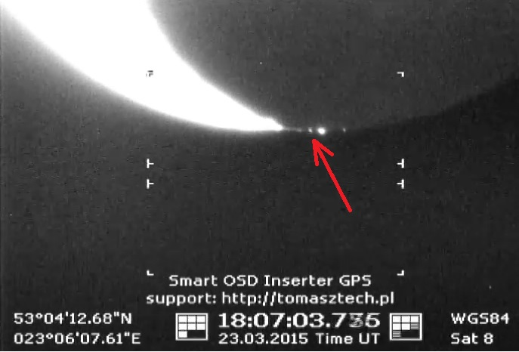
Kryteria wyboru zakryć brzegowych
20 maja – 31 grudnia 2017
stacja bazowa – PiOA Łódź (51°46'41.1"N 19°27'30.4"E)
maksymalna odległość granicy zjawiska od stacji – 350 km
jasność gwiazdy > 7,5 mag
wszystkie wartości kąta CA (ujemne oznaczają zjawisko przy jasnym brzegu)
(w 2015 r M. Jarmoc zaobserwował 3 kontakty przy efemerydzie z CA = -2,6°)

Slide 4
LP | D | M | STAR | HH | MM | MAG | FK | HK | AZ | HS | CA | D (KM)
1 | 11 | JUN | ZC 2666 | 0 | 17 | 4.9 | -98 | 15.9 | 186.3 | -10.9 | 13.0D | 175
2 | 25 | JUL | MERKURY | 7 | 50 | 0.2 | 6+ | 20.3 | 98.1 | 42.2 | 8.7D | 127
3 | 31 | JUL | ZC 2200 | 21 | 42 | 7.5 | 62+ | 6.3 | 239.2 | -20.8 | 3.3D | 310
4 | 15 | AUG | ZC 491 | 0 | 13 | 6.0 | -49 | 26.7 | 102.9 | -22.3 | 5.3D | 183
5 | 15 | AUG | ZC 635 | 23 | 28 | 3.6 | -38 | 13.6 | 81.7 | -25.2 | 4.2D | 235
6 | 15 | AUG | ZC 640 | 23 | 37 | 5.3 | -38 | 13.3 | 82.4 | -23 | 3.7B | 74
7 | 19 | AUG | XZ 11082 | 1 | 24 | 7.3 | -9 | 6.3 | 67.9 | -16.9 | 4.0D | 19
8 | 29 | AUG | ZC 2399 | 19 | 32 | 4.9 | 54+ | 12.4 | 219.1 | -17.1 | 0.5B | 47
9 | 11 | SEP | ZC 462 | 0 | 12 | 6.0 | -74 | 39.6 | 130.4 | -29.8 | 9.1D | 161
10 | 29 | SEP | ZC 2886 | 19 | 57 | 4.9 | 66+ | 14.1 | 210.7 | -32.4 | 2.0D | 122
11 | 12 | OCT | XZ 11708 | 22 | 24 | 7.0 | -44 | 8.4 | 71.2 | -46.6 | 9.2D | 84
12 | 15 | OCT | ZC 1449 | 2 | 24 | 6.5 | -22 | 23.8 | 98.2 | -25.9 | 7.0D | 199
13 | 28 | OCT | XZ 29259 | 16 | 59 | 7.2 | 58+ | 22.7 | 178.6 | -17.8 | 0.3B | 301
14 | 13 | NOV | ZC 1644 | 1 | 27 | 4.0 | -26 | 12.9 | 96.7 | -41.1 | 5.9B | 40
15 | 22 | NOV | XZ 26355 | 15 | 14 | 7.3 | 15+ | 11.8 | 204.7 | -7.4 | 2.0B | 306
16 | 28 | NOV | XZ 205 | 21 | 1 | 7.4 | 71+ | 25.5 | 224 | -54.6 | 0.3T | 56
 | FK - faza Ksieżyca, dodatnia do pełni, ujemna po pełni
 | HK - wysokość Ksieżyca nad horyzontem
 | AZ -azymut Księżyca (90 - kierunek wschodni, 180 - kierunek południowy, 270 - kierunek zachodni)
 | HS - wysokość Słońca pod lub nad horyzontem
 | CA - kąt momentu centralnego zjawiska liczony od terminatora, D - strona ciemna, B - strona jasna
 | D (KM) - odległość granicy zjawiska od stacji bazowej

Slide 5
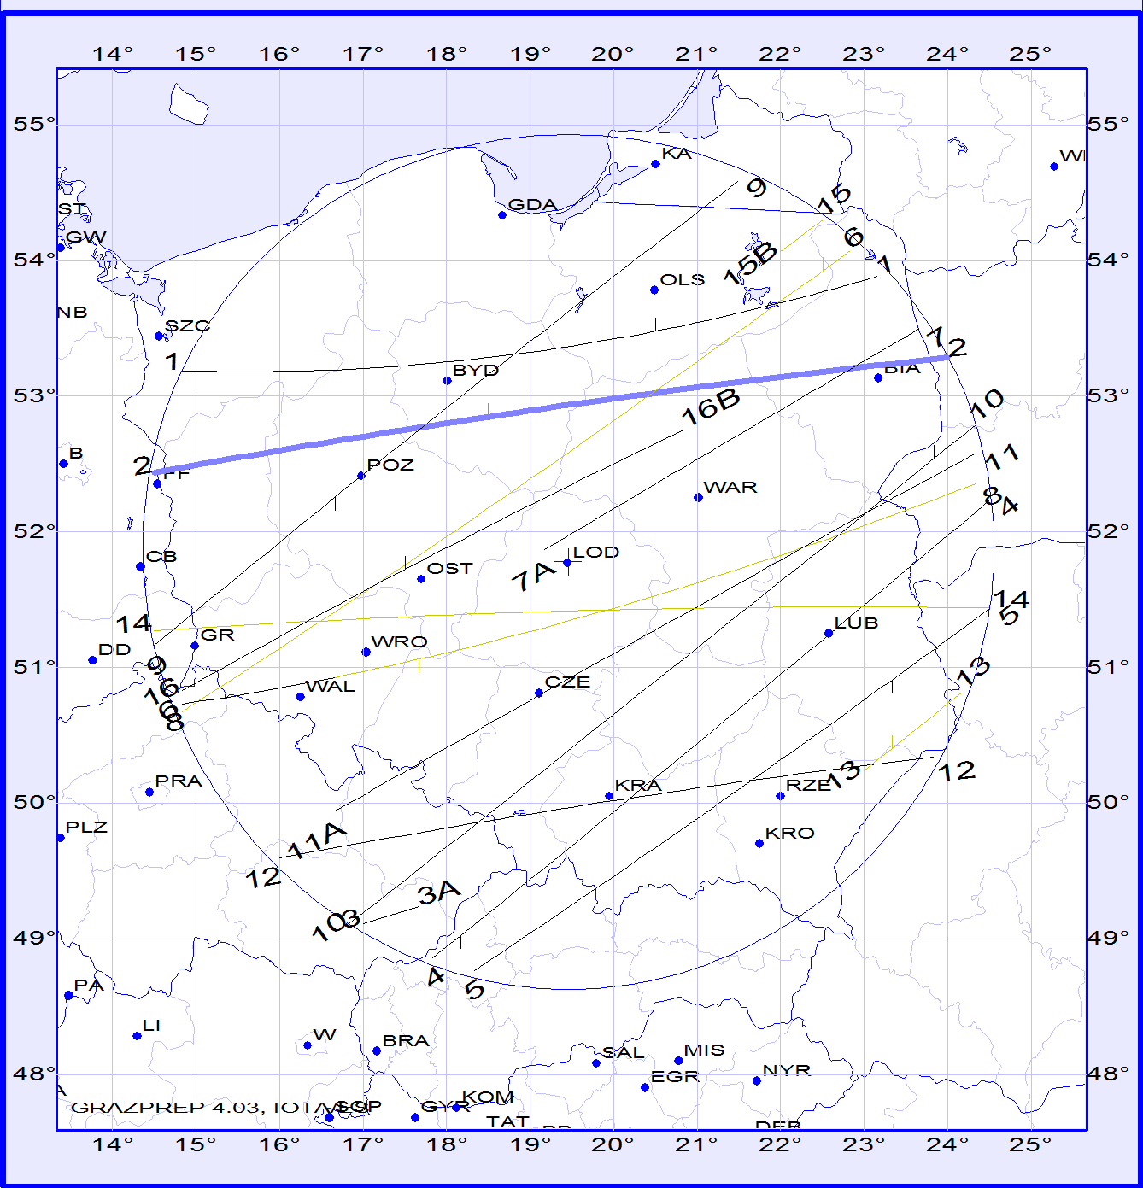

Slide 6
Zakrycia brzegowe – najlepsze zjawiska roku
25 lipca wypada dzienne zakrycie Merkurego, brzegowe na linii Białystok -Słubice. Powyżej tej granicy widoczne zakrycie centralne, w południowej i centralnej Polsce widoczne tylko minięcie się obiektów.
15 sierpnia po północy na linii Kraków – Lublin przebiegnie granica brzegówki gwiazdy ZC 491 (6,0 mag) – faza Księżyca -49%, kąt CA=5 stopni. Co ciekawe kilkanaście godzin potem także w okolicach Krakowa dojdzie do najlepszego zjawiska w roku. Będzie to zakrycie gwiazdy 3,6 mag (gamma Tau) – granica zjawiska przebiega między Krakowem a Krosnem, Księżyc będzie miał fazę -38%, kąt CA wyniesie 4 stopnie.
11 września – kolejne dobre zjawisko to zakrycie gwiazdy ZC 462 (6,0 mag), granica przebiega przez Poznań, faza Księżyca -74%, kąt CA = 9 stopni.
29 września na linii Katowice – Międzyrzec Podlaski dojdzie do zakrycia gwiazdy 56 Sgr (4,9 mag) przy fazie Księżyca 66% oraz kącie CA = 2, najbliżej ma Kraków.
15 października – granica zakrycia gwiazdy ZC 1449 (6,5 mag) przebiega przez Kraków, Niepołomice i na północ od Rzeszowa, faza Księżyca -22%, kąt CA = 7 stopni.

Slide 7
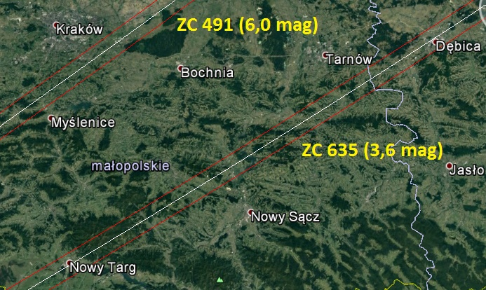
Zakrycia brzegowe – 15 sierpnia 2017

Slide 8
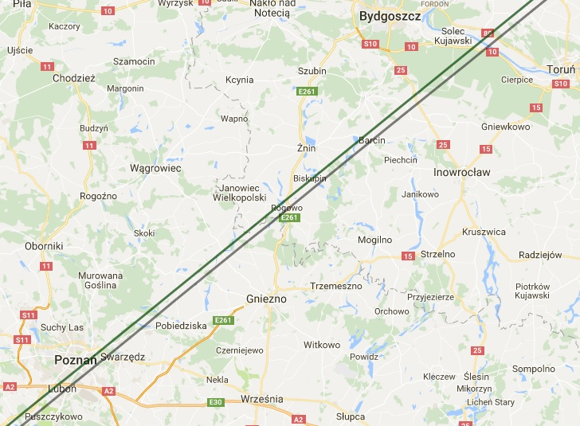
Zakrycie brzegowe – 11 września 2017

Slide 9
Kryteria wyboru zakryć asteroidalnych
20 maja – 31 grudnia 2017
stacja bazowa – PiOA Łódź (51°46'41.1"N 19°27'30.4"E)
maksymalna odległość środka pasa zakrycia od stacji – 300 km
katalog gwiazd – Gaia14 (Occult)
elementy orbitalne asteroid (Astorb) – 24.04.2017
jasność gwiazdy > 10,5 mag, do 11,0 mag jeśli pas zakrycia jest szeroki (> 120 km)
średnica asteroidy > 20 km
spadek jasnosći > 1 mag
czas trwania zakrycia > 1 sek
elongacja od Słońca > 30 stopni
wysokość gwiazdy nad horyzontem > 10 stopni
wysokość Słońca pod horyzontem > - 10 stopni

Slide 10
Zakrycia asteroidalne do 10,5 mag
DATE | DATE | UT | UT | DIA | No | ASTEROID | STAR | STAR | DUR | DROP
D | M | HH | MM | KM |  | NAZWA | UCAC4 | MAG | SEK | MAG
12 | Sep | 3 | 48.5 | 223 | 19 | Fortuna | 551-41524 | 9.9 | 6.4s | 2.2
15 | Sep | 23 | 43.5 | 24 | 20635 | 1999 TV96 | 457-11113 | 10.1 | 1.2s | 7.6
16 | Sep | 0 | 52.2 | 34 | 3971 | Voronikhin | 629-11301 | 8.4 | 5.4s | 7.1
21 | Sep | 3 | 44.3 | 21 | 7496 | Miroslavholub | 515-16529 | 10.1 | 1.1s | 6.1
12 | Oct | 19 | 44.2 | 25 | 1755 | Lorbach | 410-145082 | 9.6 | 2.3s | 6.0
13 | Oct | 18 | 14.2 | 26 | 2884 | Reddish | 514-3475 | 9.0 | 2.9s | 6.6
25 | Oct | 5 | 4.4 | 119 | 410 | Chloris | 550-47289 | 8.8 | 5.5s | 5.6
1 | Nov | 5 | 3.7 | 26 | 2214 | Carol | 476-6018 | 9.9 | 2.0s | 6.2
1 | Nov | 16 | 59.7 | 46 | 7605 | Cindygraber | 459-120672 | 9.7 | 6.9s | 7.5
6 | Nov | 0 | 45.3 | 29 | 3037 | Alku | 425-6421 | 10.5 | 4.1s | 4.4
10 | Nov | 18 | 53.2 | 28 | 1805 | Dirikis | 512-3653 | 10.2 | 2.0s | 5.9
13 | Nov | 21 | 36.9 | 41 | 1517 | Beograd | 559-46999 | 10.1 | 3.8s | 6.3
19 | Nov | 3 | 37.2 | 21 | 9247 | 1998 MO19 | 394-38319 | 8.2 | 1.4s | 8.7
21 | Nov | 4 | 55.8 | 34 | 775 | Lumiere | 615-14286 | 10.2 | 2.9s | 4.2
1 | Dec | 1 | 52.9 | 53 | 284 | Amalia | 540-18515 | 10.5 | 3.9s | 3.6
11 | Dec | 22 | 39.1 | 143 | 211 | Isolda | 559-7720 | 10.4 | 16.5s | 1.1
27 | Dec | 3 | 34.2 | 53 | 284 | Amalia | 534-12624 | 9.4 | 4.0s | 4.7
28 | Dec | 2 | 5.3 | 24 | 320 | Katharina | 517-7242 | 10.5 | 3.2s | 4.7
 | DUR - maksymalny czas trwania zjawiska
 | DROP - maksymalny spadek jasności

Slide 11
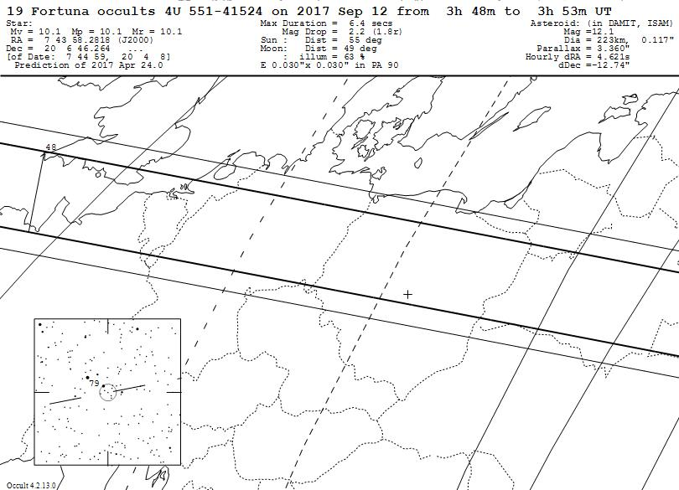

Slide 12
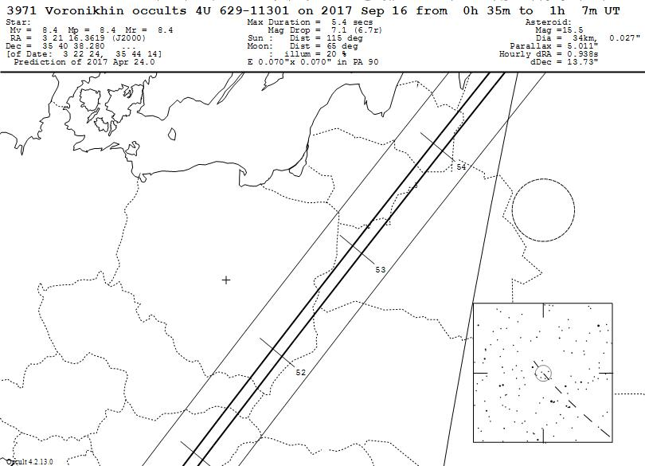

Slide 13
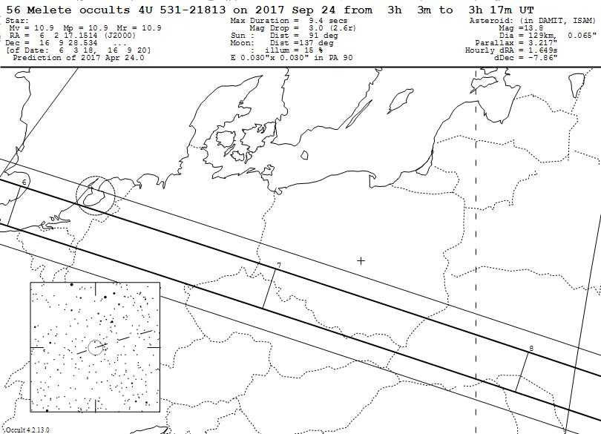

Slide 14
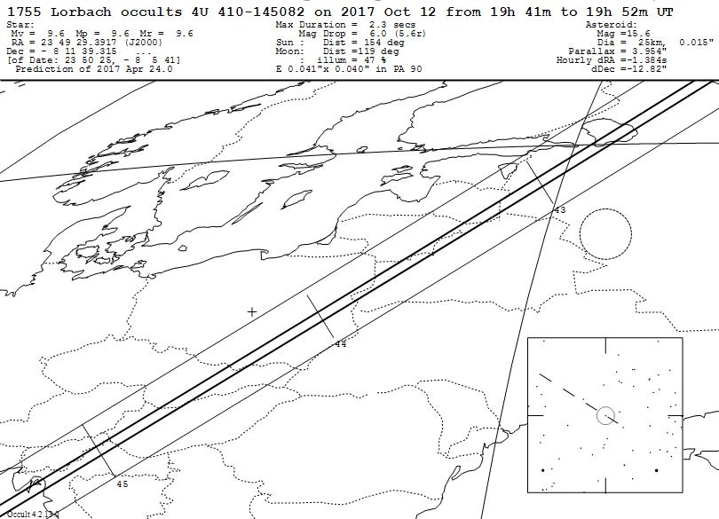

Slide 15
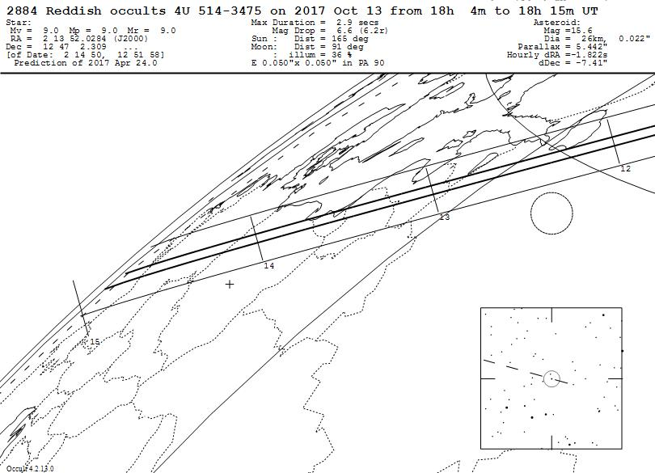

Slide 16
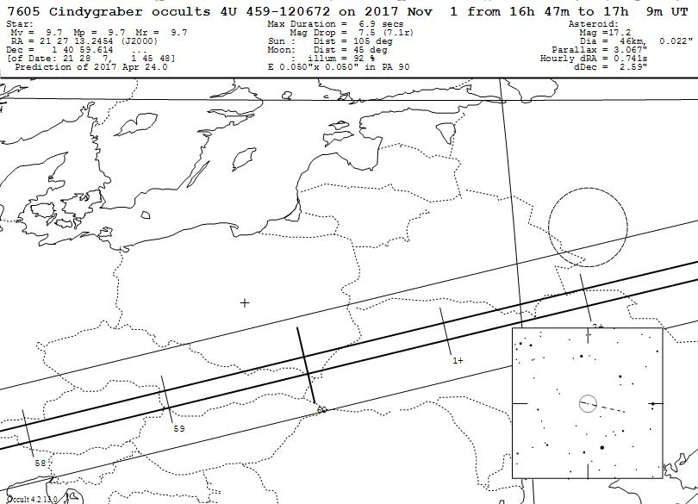

Slide 17
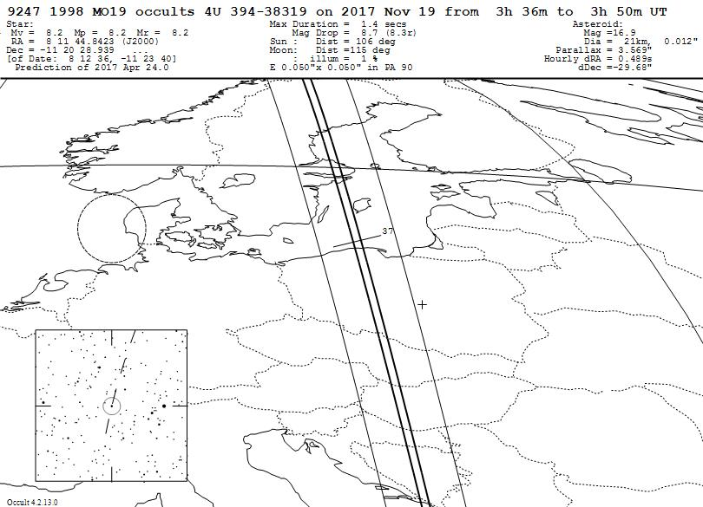

Slide 18
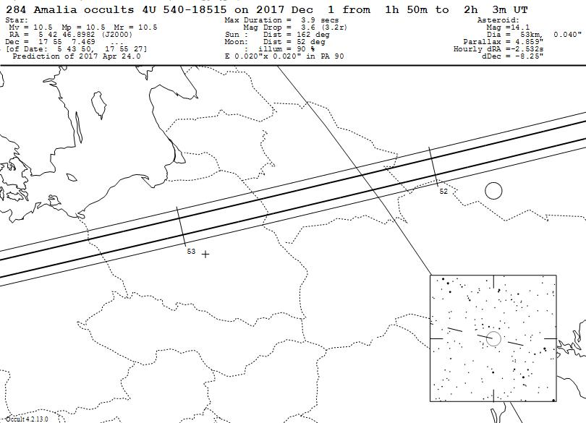

Slide 19
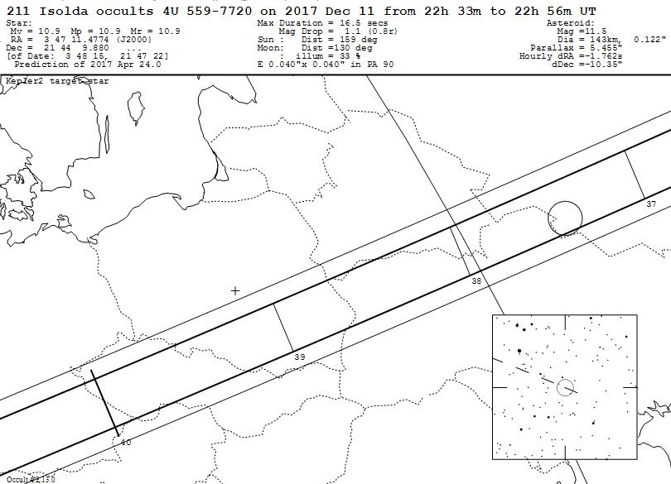

Slide 20
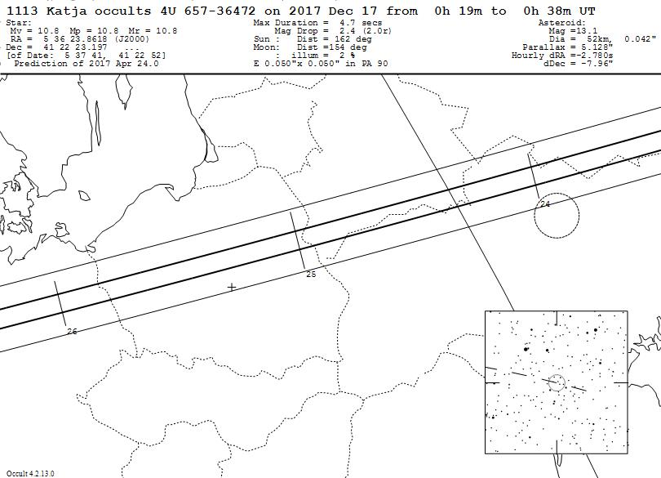

Slide 21
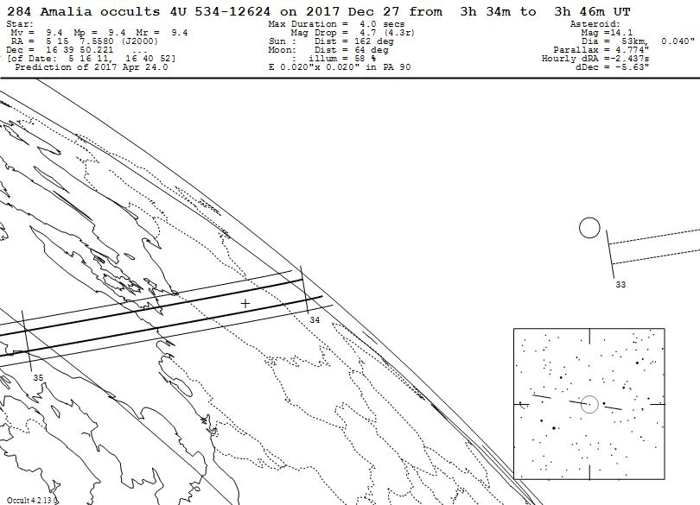

Slide 22
Zakrycie gwiazdy 12,4 mag przez Trytona
data: 5 października 2017, 23:47 UTC
gwiazda: UCAC4 410-143659
jasność gwiazdy: 12,5 mag
jasność Trytona: 13,5 mag, jasność Neptuna 7,8 mag
wysokość nad horyzontem: 16° (Wodnik)
odległość Neptun-Tryton: 11,5” (potrzeba telekonwertera !) – zjawisko bardzo trudne, Tryton ginący w blasku Neptuna
spadek jasności – ok. 1,4 mag
czas trwania zakrycia: ok. 2,5 min
Księżyc : faza 100 %, elong. 34° wysokość 37°
Organizowana jest ogólnoświatowa (Europa, USA) kampania obserwacyjna!

Slide 23
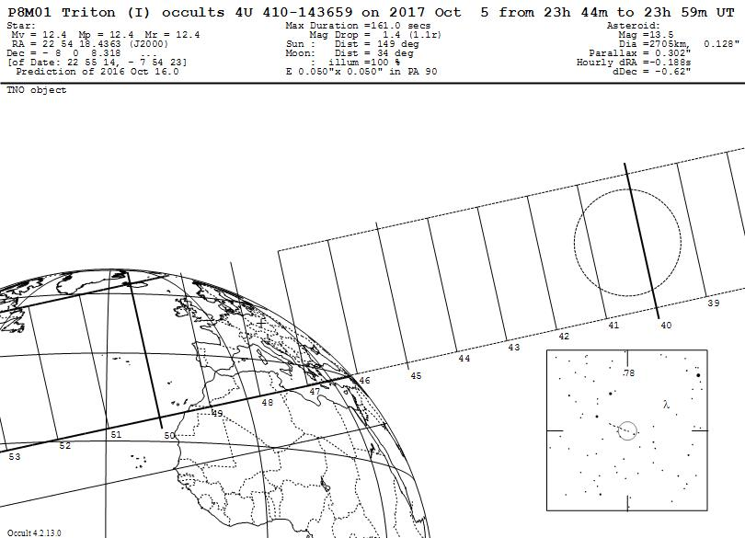
Zakrycie gwiazdy 12,4 mag przez Trytona

Slide 24
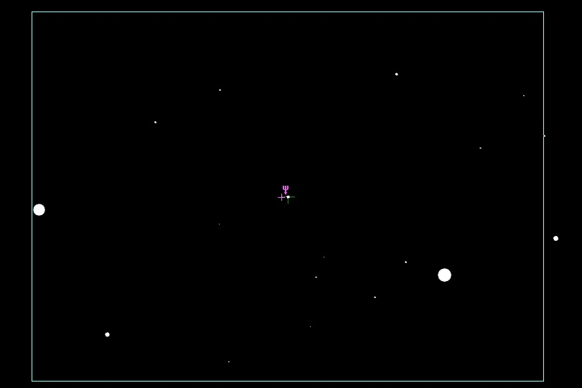
Zakrycie gwiazdy przez Trytona (najjaśniejsze gwiazdy 9,5 mag) Pole widzenia kamery CCDTV z teleskopem 300/1500 mm

Slide 25
Dziękuję za uwagę. Zachęcam do wznowienia obserwacji zakryciowych!

